Slide 1
Klinická smrt
Vendula kostřicová

Slide 2
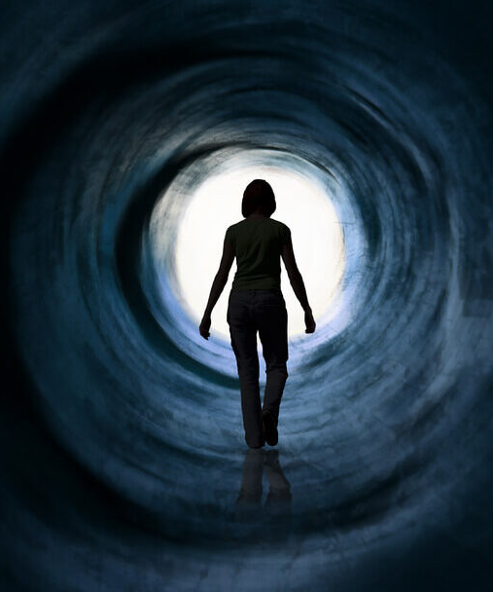
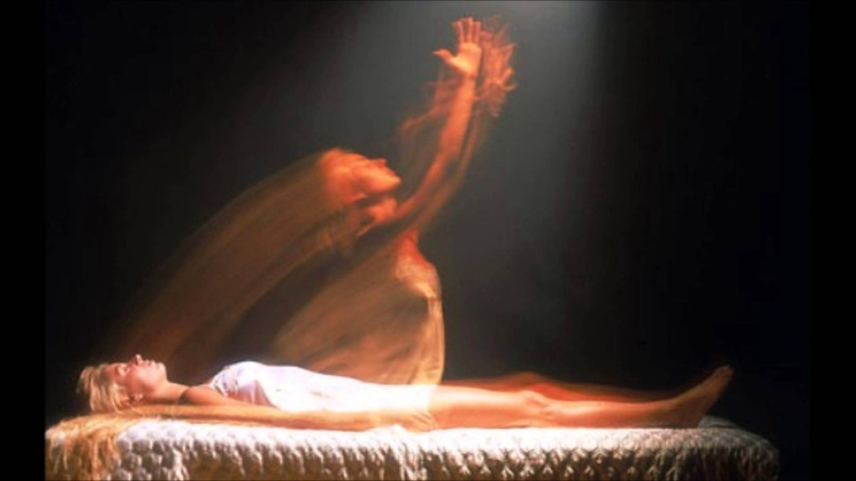
Co je vlastně klinická smrt?
zástava dechu a srdeční činnosti
stav vědomí, který je blízký smrti (NDE)
Pozitivní i negativní prožitky

Slide 3
Psychická stránka
Přibližně každý pátý se vrací se zážitkem a poté mění svůj styl života
Jevy si jsou podobné, ale nikdy úplně stejné
Někteří se probudí bez jakýchkoliv pocitů či zážitků

Slide 4
Lehkost bez vlastního těla
Prožitky se dělí do 14 kategorií
Opuštění vlastního těla = jev, kdy člověk opouštěl vlastní tělo a pozoroval ho jako divák (viz. obrázky)

Slide 5
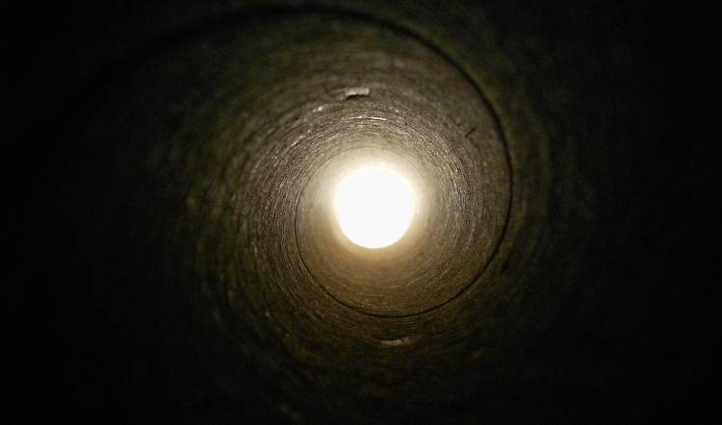
Setkání se světlem
Nejsilnější společný znak je setkání se silným světlem
Světlo značí bytost obdařenou inteligencí a vědomím
Otázky

Slide 6
Panoramatický přehled dosavadního života
Osobě je promítnut panoramatický přehled dosavadního života
Velice rychlé a v chronologickém sledu (tzn. postupně)
Zdůrazněno, aby se člověk naučil milovat a nabývat poznání
Nenastává jen v klinické smrti, ale například i ve velkém nebezpečí nebo při poranění

Slide 7
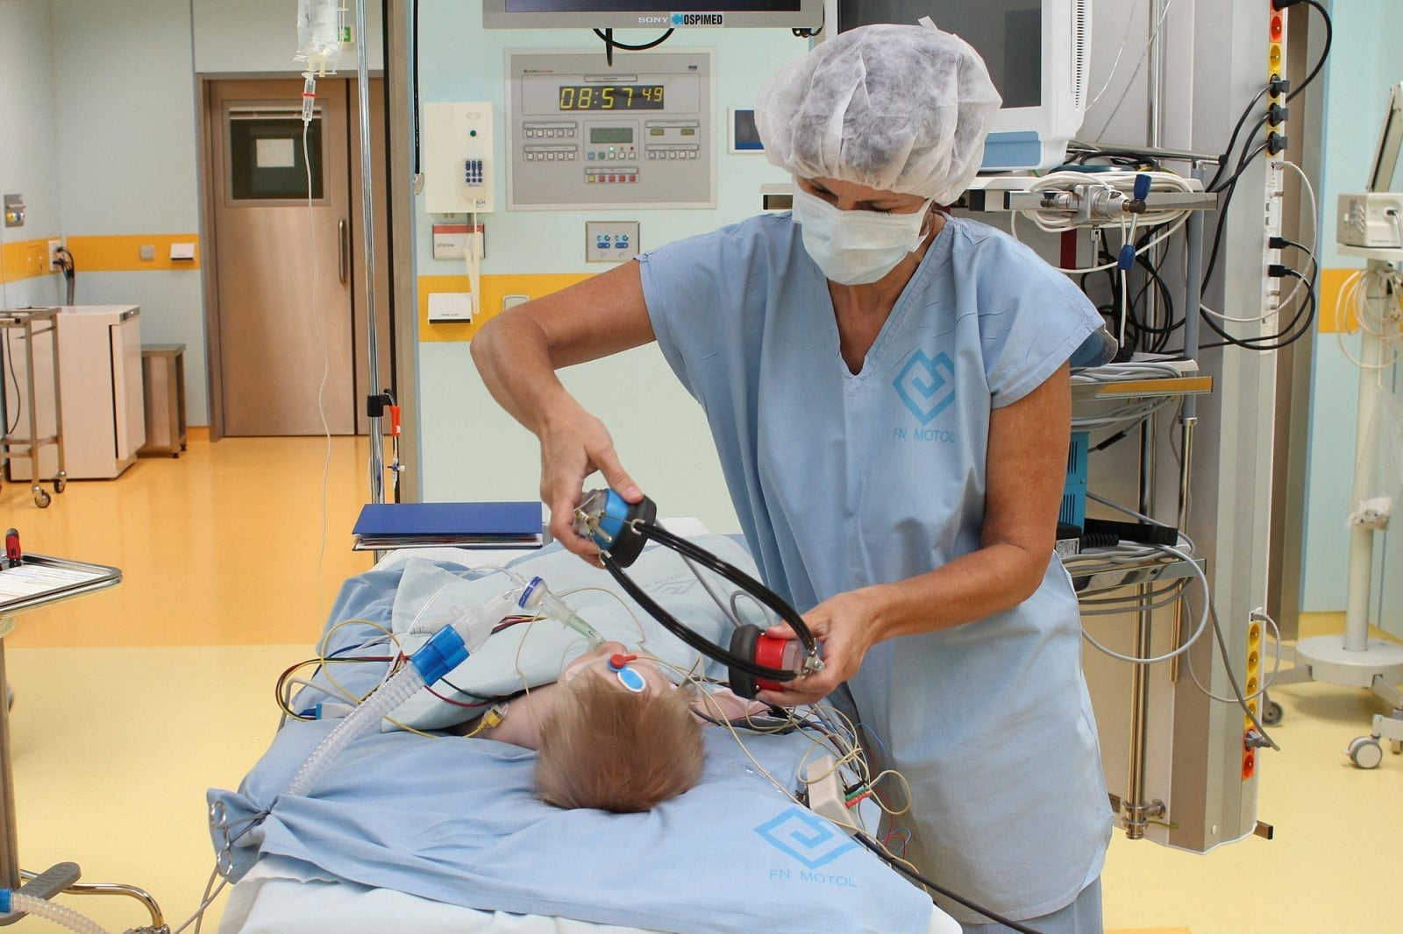
Děti nemají špatné prožitky
7% lidí má děsivé a nepříjemné prožitky – dosud ale nikdy u dítěte
Děti (i velmi malé) popisují pocity podobně jako dospělí

Slide 8
Průběh NDE
Dotyčný bývá minutu mimo (neví o sobě)
Nastává bzučivý nebo podobný zvuk
Oddělení od těla (fyzická schránka) do stavu duchovního bytí
Pocity míru, blaha a spokojenosti
Vznášení se nad vlastním tělem, pocit obrovské volnosti
Všechny smysly jsou bystřejší než kdy dřív
Po chvíli přechodný vstup do jiného světa přes ‘‘tmavě-modrý tunel smrti‘‘
Dotyčný slyší dunivé a vibrující zvuky, když prolétá tunelem a následně slyší hlasy

Slide 9
Průběh NDE
9) Poté se dotyčnému promítne ‘‘film‘‘ jeho/jejího života
10) Setkání se světlem, které pak jedince obklopí a šíří pocit klidu a blaha
11) Někteří mají šanci komunikovat duševně se světlem
12) Pokud se dotyčný dostal až na vrchol světla, může vidět na druhou stranu
13) Pokud je jedinec oživen/zachráněn, je automaticky vrácen do svého těla
14) Dotyčný se již nebojí smrti
15) Zjištění, že nejdůležitější na světě je láska k druhým

Slide 10
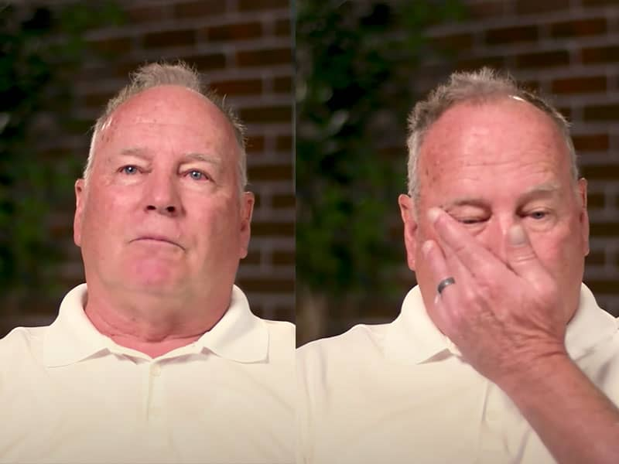
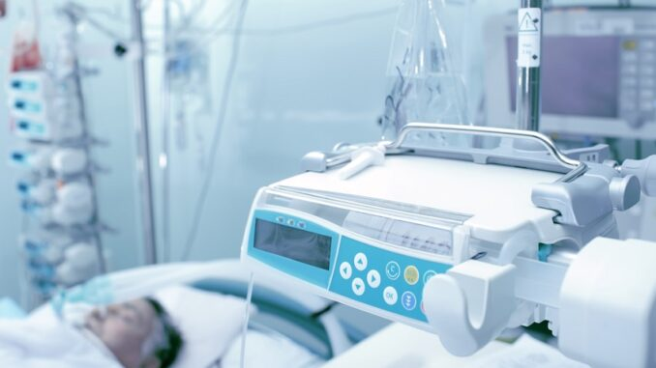
Muž zažil klinickou smrt a po 20 minutách se vrátil mezi živé a svěřil se s tím, co zažil
Muži bylo pouhých 28 let a říká, že za dlouhých 20 minut viděl věci, které vidí jen málo lidí
Přidává se tak k lidem, kteří říkají, že se člověk smrti bát nemusí
Po probuzení zjistil, jaké jsou jeho hodnoty, co vše ve své rodině má a také to, čeho si má v životě opravdu vážit a co je důležité

Slide 11
Děkujeme za pozornost

Slide 12
ZDROJE
Obrázky: https://www.womanonly.cz/wp-content/uploads/fly-images/53830/klinicka-smrt-1036x608-c.jpg https://19d4c0ec95.clvawcdnwnd.com/b23b5672f78a3e30560d9f69a5f810fb/200000944ea538eb504/klinik.jpg?ph=19d4c0ec95 https://cdn.xsd.cz/resize/ef378da5be253d7686f61912cf7af396_resize=680,383_.jpg?hash=b1b48e3235674beb05424d4a5dff9219 https://www.zdrave.cz/media/cache/article_detail/files/img/article/1790/tunnel-20180_1280.jpg https://1gr.cz/fotky/bulvar/16/021/s480/PAL612ee9_smr.jpg https://i.iinfo.cz/images/536/operacni-sal-detskeho-orl-ve-fn-motol-2.jpg Stránky: www.umiram.cz http://www.nde.okamzite.eu/ www.klinickasmrt.czwww.nde.cz www.znamenicasu.cz https://svetkreativity.cz/operace-muz-smrt-strach-zivot/?utm_source=www.seznam.cz&utm_medium=sekce-z-internetu

